Slide 1
Systém HACCP ve společnosti Pekařství Cais Diplomová práce
Vypracovala: Bc. Michaela Podlešáková
Vedoucí práce: Ing. Monika Karková, PhD.
2021

Slide 2
Cíl práce
Cílem diplomové práce je analýza systému HACCP ve společnosti ”Pekařství Cais”, identifikace kritických a kontrolních bodů a stanovení návrhů pro zlepšení výroby.

Slide 3
Metodika práce
Vypracování teoretické části na základě studia odborné literatury
Vypracování praktické části
Rozhovor s technologem společnosti
Konzultace s pracovníky výroby
Pozorování technologických postupů
Analýza systému HACCP
SWOT analýza
Síťová analýza
Metody TOPSIS a Váženého součtu
Dotazník

Slide 4
Teoretická část
Vypracování na základě odborné literatury
Informace z dokumentů systému HACCP
Informace z podnikové evidence
Systém HACCP
Pekařství

Slide 5
Představení společnosti
1993, Vlachovo Březí
100 zaměstnanců
Průměrná denní výroba je 10000 ks
4 hlavní kategorie chleba

Slide 6
SWOT analýza podniku
Strategie max – max
Silné stránky | Hrozby
Dlouhodobé vztahy se zákazníky | Konkurence velkých řetězců
Vždy čerstvé pečivo | Zvyšování věkového průměru pracovníků dělnických kategorií
Certifikace jakosti, HACCP | Nárůst FN
Jedinečné recepty | Růst cen mouky
Slabé stránky | Příležitosti
Chybějící moderní vybavení | Rozšíření nabídky
Fluktuace pracovníků | Nové technologie
Závislost na dodavatelích | Získání dotací z EU
Špatný marketing | Otevření nové prodejny

Slide 7
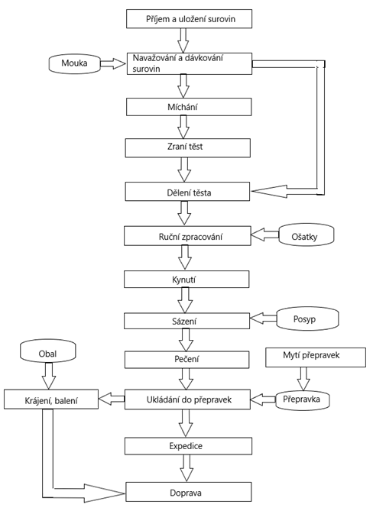
Popis technologických postupů

Slide 8
Síťová analýza – Metoda kritické cesty
Dosavadní výroba
Návrh zlepšení

Slide 9
Výběr sila
Představení možných dodavatelů
Kritéria pro výběr sila
Stanovaní koeficientů významnosti
Metoda TOPSIS
Metoda váženého součtu
Konečný výběr

Slide 10
Kalkulace
Náklady inovace
Přínosy inovace
Finanční zhodnocení a doba návratnosti

Slide 11
Další možné návrhy zlepšení v rámci systému HACCP
Chlazení mouky
Automatický posyp pečiva
Šokový chladič pečiva
Balení v ochranné atmosféře

Slide 12
Dotazník
18 zaměstnanců
10 otázek

Slide 13
Závěr a doporučení
Snížení prašnosti ve výrobě
Větší ochrana zdraví zaměstnanců
Zlepšení hygieny práce
Omezení těžké manipulační práce
Urychlení výroby
Usnadnění výroby
Více prostoru ve skladu
Větší ochrana před moučnými škůdci

Slide 14
Děkuji za pozornost

Slide 15
Otázky oponenta práce
1. Jak byly kontrolovány kritické body a bezpečnost před zavedením systému HACCP?
2. Nabyla jste přesvědčení z hlediska vlastního poznání procesů v daném provozu, že jsou bezpečnost a kritické body pod kontrolou?

Slide 16
Otázky vedoucí práce
Vedoucí práce nepoložila žádné otázky.

